Slide 1

드론 영상을 활용한 딥러닝 기반 초해상도 복원 소프트웨어 개발
팀장: 전승권
010-7162-1498
jeon87721@naver.com
팀원: 박준용
010-7222-7829
jyp96117@naver.com
지도교수 : 이혁준, 이노복

Slide 2
CONTENTS
01
02
03
04
프로젝트 개요 및 내용
기술 동향 및 SR 기법 소개
배경 기술
수행 계획
CNN 과 SRCNN
간트차트 및 역할분담
EDSR과 SAN
SAN 기반 resolution 개선
Deblocking Filter
딥러닝 모델 경량화

Slide 3
01
프로젝트 개요 및 내용

Slide 4
01.
프로젝트 개요 및 내용
프로젝트 개요
감시
교통
차량번호 인식
교통정보
범죄자 수색
도심지
교통사고
교통지
이미지 복원 SW 개발 必
느림
산불
배송
실종자 수색
촬영
산림지
안전
드론
해상도 복원

Slide 5
01.
프로젝트 개요 및 내용
Deblocking filter
프로젝트 내용
기초 스터디 및 논문 사례 분석
Super-resolution 알고리즘 선택
드론 영상 데이터 수집 및 전처리
초해상화 딥러닝 모델 구현
실시간 처리를 위한 딥러닝 모델 경량화
Deblocking filter 구현
최종 수정 및 마무리

Slide 6
02
기술 동향 및 SR 기법 소개

Slide 7
02.
기술 동향 및 SR 기법 소개
기술 동향
UHD와 같은 고해상도 디스플레이가 시장에 등장함에 따라 FHD와 같은 저해상도 영상을 고해상도 영상으로 변환하는 초해상화(Super-Resolution) 알고리즘에 대한 관심이 커지고 있음
기존의 초해상화 방식
다항식 기반 보간법 혹은 선형 매핑을 사용하는 로컬 패치 기반의 초해상화 기법들이 연구되어 왔음
비교적 단순한 선형 매핑을 기반으로 하기 때문에 복잡하고 비선형적인 초해상화 모델을 구현하기 힘듬
딥러닝을 기반으로 한 초해상화 방식
딥러닝을 기반으로 하여 기존의 방식의 한계를 해결
CNN , GAN 등을 활용하는 다양한 딥러닝 기반 초해상화 기법 연구 개발 진행중

Slide 8
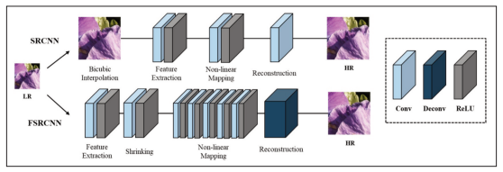
02.
기술 동향 및 SR 기법 소개
Super-Resolution 기법 소개
합성곱 신경망(CNN)을 사용한 초해상화 기법
SRCNN / FSRCNN 공통
End-to-end 방식으로 모든 단계를 하나의 통합된 네트워크에서 처리
상대적으로 단순한 3계층의 FCN 구조
SRCNN
입력 영상 LR을 bicubic 보간법을 적용해 upscaling 한 후 입력
FSRCNN
LR 영상을 그대로 입력한 후 네트워크에서 Deconvolution계층을 이용하여 upscaling
SRCNN , FSRCNN 네트워크 구조

Slide 9
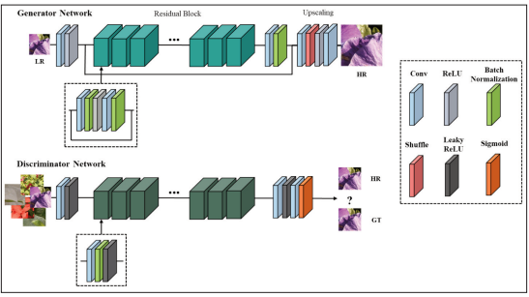
02.
기술 동향 및 SR 기법 소개
Super-Resolution 기법 소개
생산적 적대 신경망(GAN)을 통한 초해상화 기법
SRGAN
생산 네트워크(Generator Network) 에서 생성한 HR 영상을 복원해내고 분류 네트워크(Discriminator Network) 에서 해당 생성 이미지를 GT(Ground-Truth)와 비교하여 최대한 정확도가 높은 방향으로 전체 GAN 네트워크를 학습
GAN의 한계
- GAN을 사용하면 이미지가 크게 변하지 않더라도, 질감이나 느낌이 변형될 수 있기 때문에 의료 감시 등과 같은 영역에서는 부적절 할 수 있음
SRGAN 네트워크 구조

Slide 10
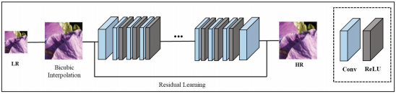
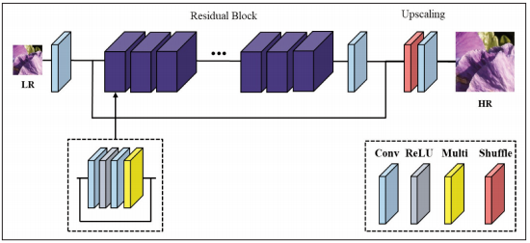
02.
기술 동향 및 SR 기법 소개
Super-Resolution 기법 소개
잔여 학습을 통한 깊은 초해상화 기법
VDSR
기존 SRCNN 과 같은 방식에 20개의 레이어를 사용
입력 LR 영상을 최종 출력 HR 영상에 더함
EDSR
네트워크를 잔여 블록(Residual Block) 별로 나누고 각각을 스킵 커넥션(Skip Connection)을 사용하여 필터 파라미터들이 더 쉽게 최적화 되도록 네트워크 설계
더 효율적인 SPCNN을 사용하여 입력영상 LR 영상에 대한 upscaling 진행
VDSR 네트워크 구조
EDSR 네트워크 구조

Slide 11
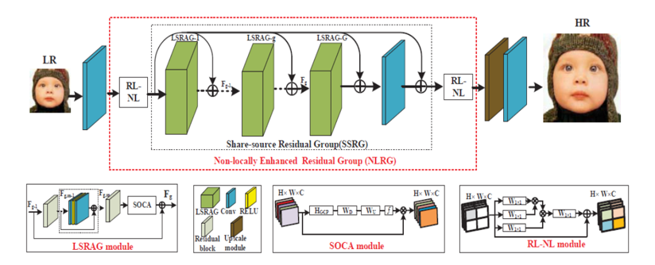
02.
기술 동향 및 SR 기법 소개
Super-Resolution 기법 소개
EDSR의 한계를 극복한 초해상화 기법
기존 EDSR의 한계
Original LR image의 모든 정보를 사용하지 않음
CNN의 representational ability가 저해되어 왔음
SAN
SOCA(Second Order Channel Attention) 매커니즘 등을 통해 더 강력한 feature expression 및 feature correlation 학습이 가능함
LSRAG(Local-Source Residual Attention Group) 기법을 통해 LR에서 어떤 정보가 중요한지 알게 되어 결과에 영향을 많이 줌
RL-NL(Region-Level Non-Local module) 을 사용하여 LR image의 feature들이 제공하는 단서들과 HR image의 유사성을 활용할 수 있음
SAN 네트워크 구조

Slide 12
03
배경 기술

Slide 13
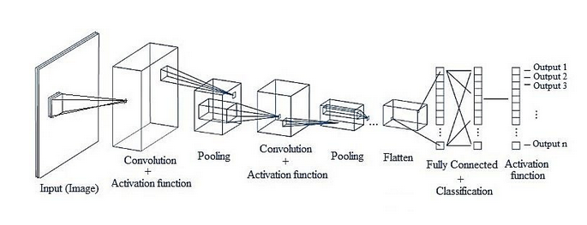
03.
배경 기술
CNN (Convolutional Neural Network)
CNN
이미지를 대상으로 여러 개의 필터를 사용하여 결과값을 얻어냄
이 결과값에 Activation Function을 적용
각 결과값의 dimensionality를 축소하기 위한 Pooling
이 과정을 반복한 후 Flatten(Vectorization) 하여 데이터를 1차원 데이터로 변형
하나 혹은 하나 이상의 Fully-Connected Layer를 적용하고 Softmax activation function을 적용하여 최종적인 Output 출력
CNN의 전체적인 네트워크 구조

Slide 14
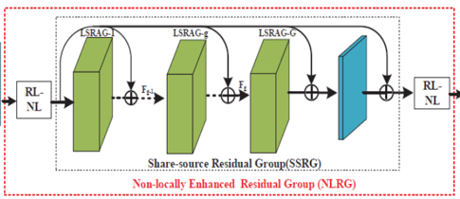
03.
배경 기술
SAN- NLRG의 구조
Group의 앞과 뒤에 하나씩 RL-NL 모듈을 배치하고 그 사이에 하나의 Share-source residual group(SSRG)를 배치한 구조를 가짐
SSRG는 G개의 local-source residual attention group(LSRAG)와 share-source skip connection(SSC)로 구성되어 있다.
SSC(Share-source skip connection)를 사용하는 이유
-> Residual block을 많이 사용하면 깊은 학습을 할 수 있지만 단순히 block을 많이 쌓기만 한다면 역전파 과정에서 생기는 gradient vanishing과 같은 문제가 생기게 된다. 그렇기 때문에 LR image에서 풍부한 저주파의 정보를 통과하게 하여 그 값을 사용할 수 있게 하고 깊은 네트워크 학습을 용이하게 하는 장점이 있기 때문

Slide 15
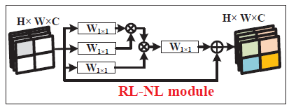
03.
배경 기술
SAN- RL-NL의 구조
Non-local neural network를 사용하는 이유는 모든 high level의 task들을 계산할 때 넓은 범위의 의존성을 포착하기 위해 사용된다.
RL-NL에서는 각각의 feature map들 중에서 feature에게 weigh를 주고 그것들을 Batch matrix 곱셈연산을 진행한다.
이후 연산 결과에도 weight를 주고 feature map들과 element-wise add를 해주어 LR image의 feature들이 제공하는 단서들과 HR image의 유사성을 활용할 수 있게 된다.

Slide 16
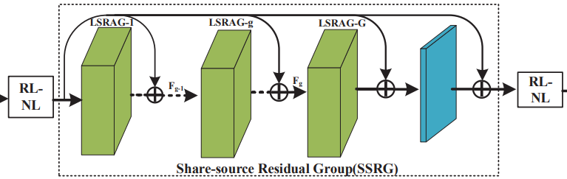
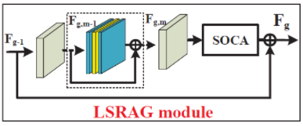

03.
배경 기술
SAN- LSRAG의 구조
각각의 LSRAG는 M개의 residual block들과 local-source skip connection이 있고 뒤엔 feature의 상호의존성들을 이용하기 위해 존재하는 Second-order channel attention(SOCA) module이 있다.
Skip을 하게 되면 RL-NL을 통과한 후 들어오는 값과 LSRAG(g-1)번째를 통과하고 들어오는 값을 통해 계산하게 된다.
이때 RL-NL을 통과하여 들어온 값을 F0 라고 하고 LR image의 feature를 사용하기 위해 skip connection을 사용한다.
F0에 weight를 곱해주고 LSRAG를 g-1번째로 통과하여 나온 값(Hg)과 더해준다.
Wssc는 0으로 시작하고 학습을 진행할수록 LR에서 어떤 정보가 중요한지 알게 되므로 값은 점점 증가하게 되어 F0의 값에 영향을 많이 주게 된다.

Slide 17
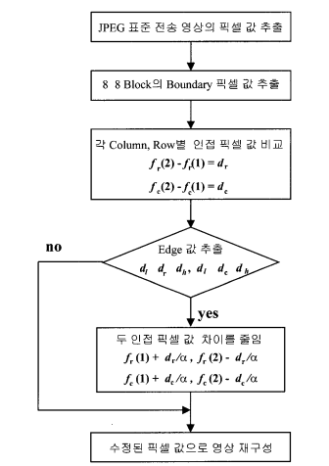
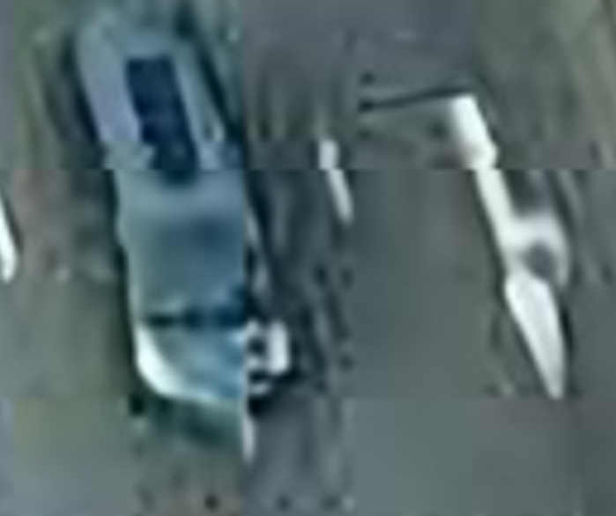
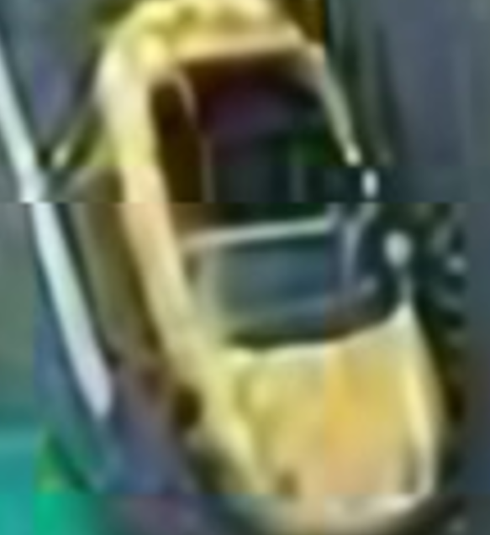
03.
배경 기술
Deblocking Filter
SAN test 도중 이미지 픽셀 사이에서 blocking effect가 발견됨
Deblocking Filter의 Flowchart

Slide 18
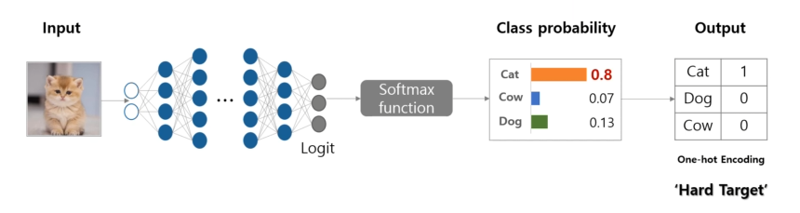
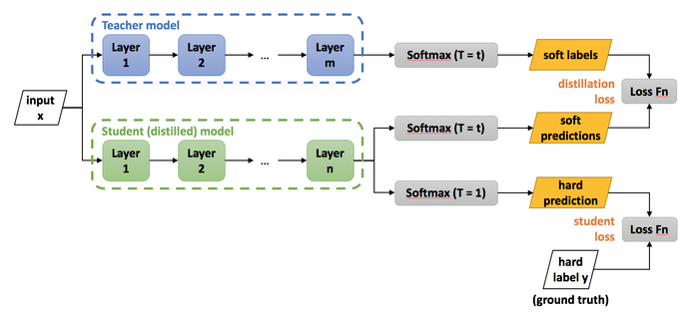
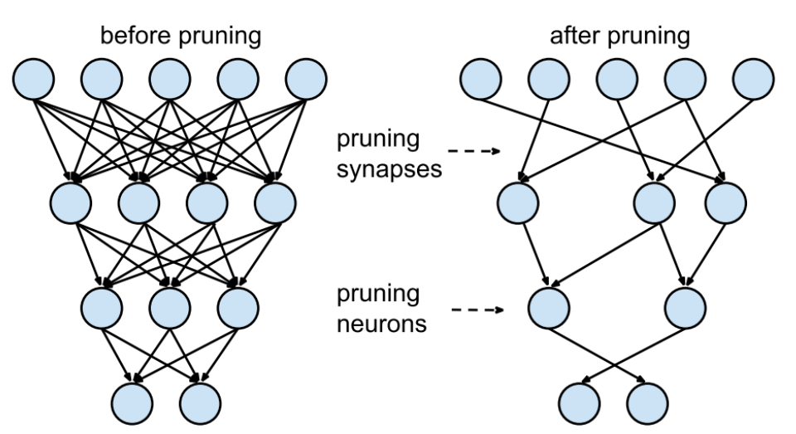
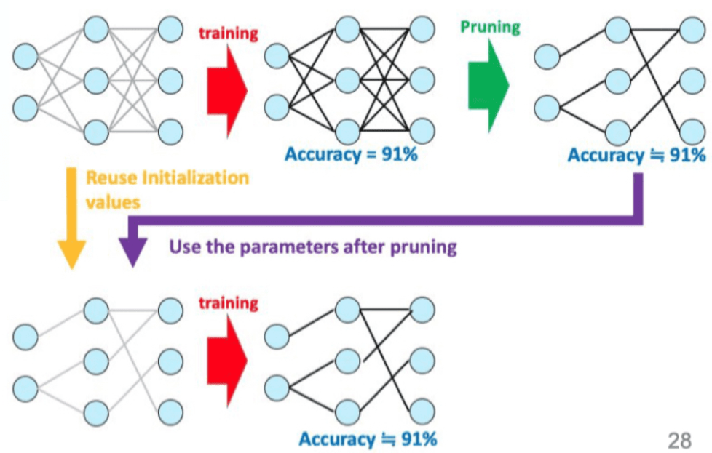
03.
배경 기술
딥러닝 모델 경량화
i ) Knowledge Distillation
ii ) Pruning

Slide 19
04
수행 계획

Slide 20
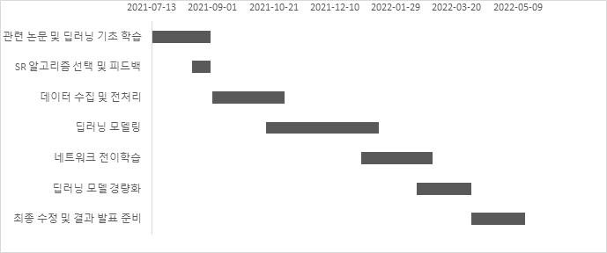

04.
수행 계획
간트차트 및 역할 분담
Text
 | 전승권 | 박준용
관련 논문 분석 및 딥러닝 기초 공부
데이터 수집 및 전처리
딥러닝 모델링
네트워크 훈련 전이학습
딥러닝 모델 경량화
최종 보완 수정

Slide 21
Thank you
감사합니다

